Slide 1






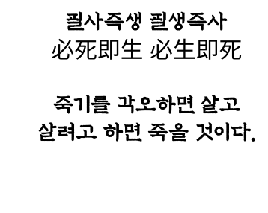







통영식비빔밥
&양파약고추장
두부탕국
오징어어묵무침
깍두기
꿀빵, 우유
레몬에이드

